Slide 1
A segunda semana de abril
14 de abril de 2024

Slide 2
A mobilização internacional da extrema-direita
Bolsonarismo aciona rede internacional para sair das cordas: narrativa da ditadura do judiciário no Brasil
Musk passou a semana insuflando narrativas conspiracionistas, ameaçando descumprir as leis brasileiras
O jornalista Michael Shellenberger foi escalado para sugerir a existência de um falso dossiê
Parlamentares bolsonaristas convocaram Schellenberger para falar na Comissão de Comunicação do Senado

Slide 3
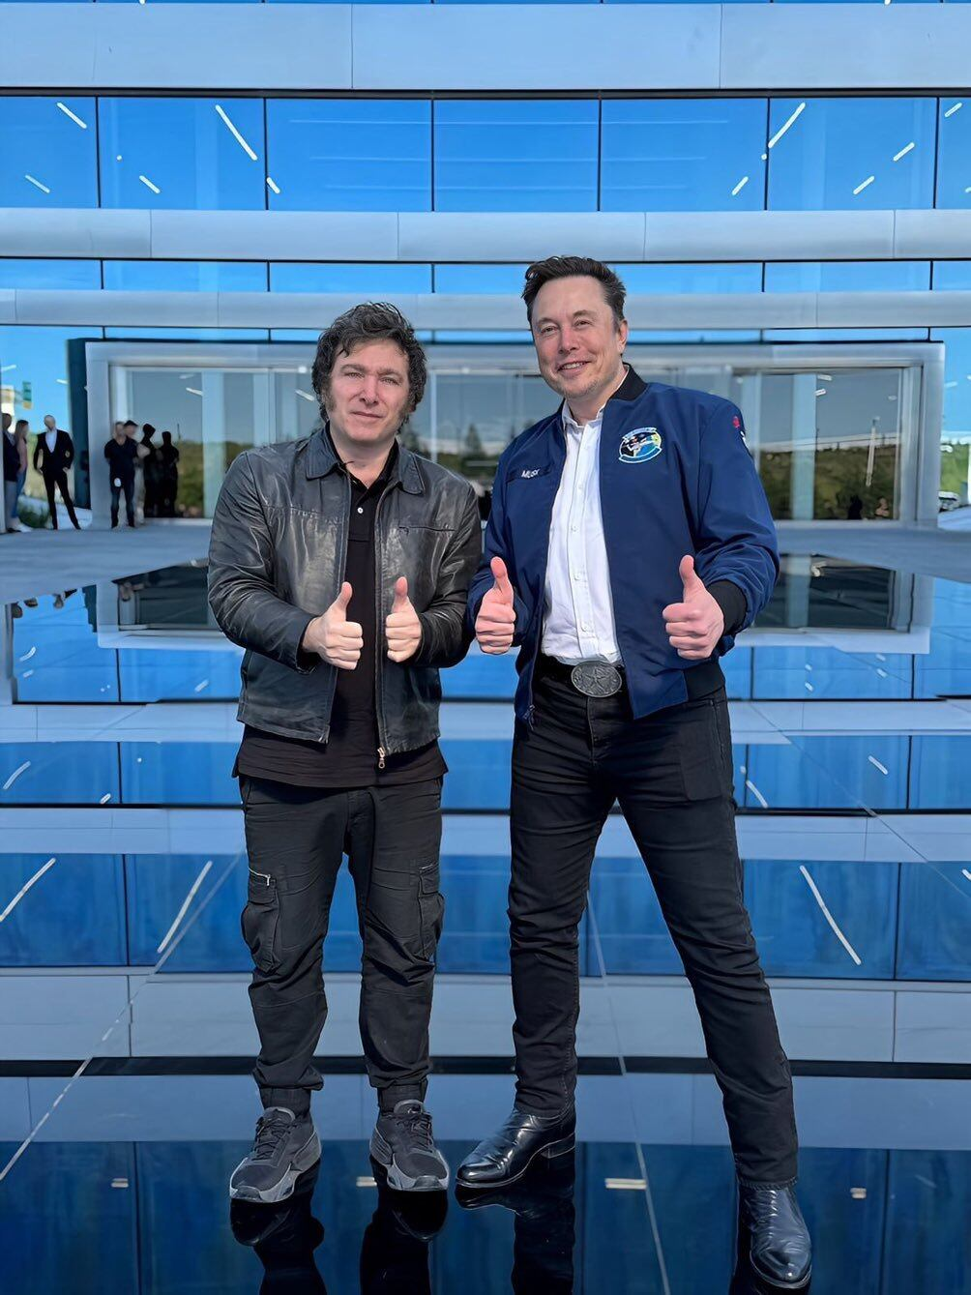
Musk testa Brasil antes de leis mais rígidas
Não faz o mesmo na Turquia, onde atende existências de censura das contas de políticos de oposição ao governo de direita
Ou na Índia, onde remove postagens críticas ao governo de direita e banindo contas de jornalistas
Na quarta, divulgou posts de um grupo de deputados que viajou a Bruxelas para “denunciar” a transformação do Brasil em uma ditadura
A convite de um representante do partido Vox, da direita espanhola, Eduardo Bolsonaro, Bia Kicis e outras lideranças do PL, participaram de um encontro do ECR Group, que reúne a ultradireita no Parlamento Europeu

Slide 4
Enquanto isso.... Brazão continua preso
O plenário da Câmara decidiu manter a prisão preventiva do deputado federal Chiquinho Brazão, suspeito de mandar matar a vereadora Marielle Franco: foram 277 votos a favor de manter a prisão e 129 contra; 28 abstenções
Ficou nítida a bancada mais extremista na Câmara: ao redor de 130 votos
Quaquá expôs a fissura inconcebível na bancada petista
Foi uma derrota pessoal de Bolsonaro e de Lira

Slide 5
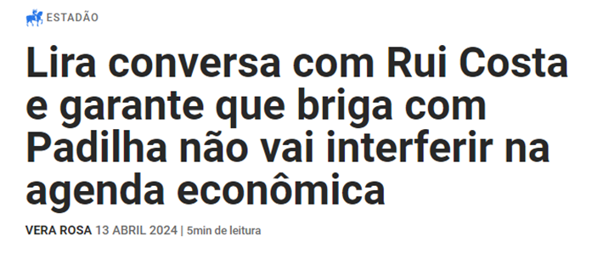
A face descontrolada de Arthur Lira

Slide 6
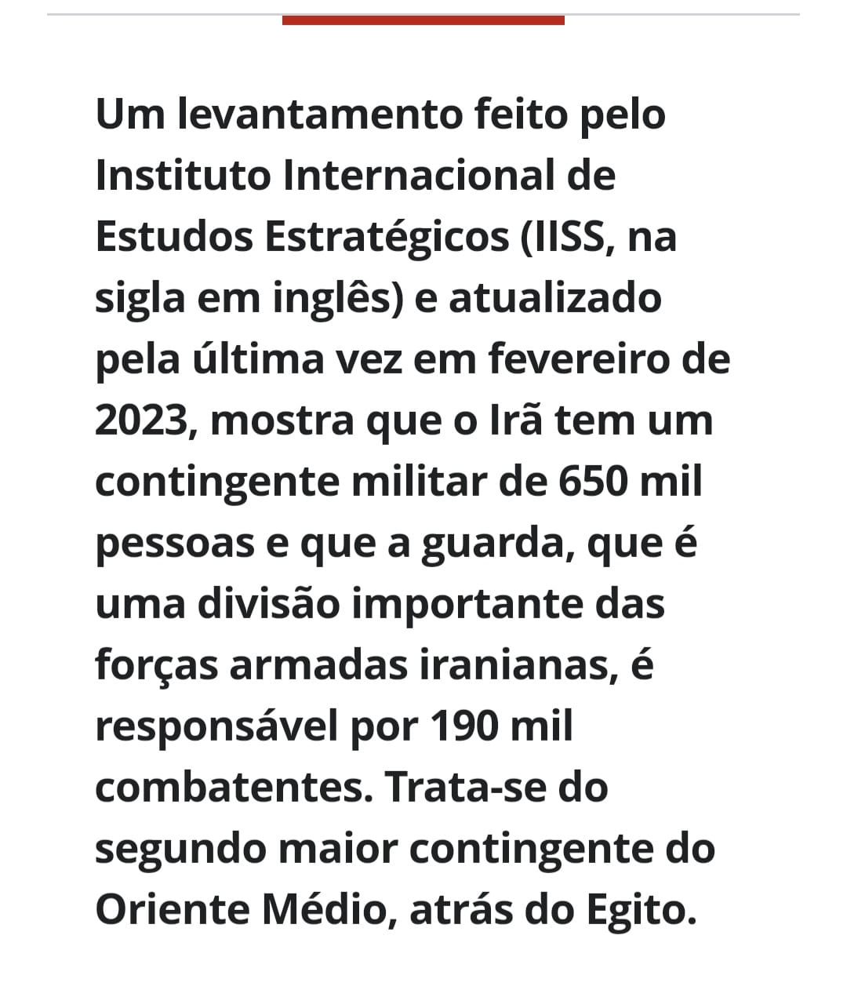
A retaliação iraniana contra Israel

